Slide 1
Лабораторные исследования и подтверждение соответствия ветеринарной продукции
ФГБУ ЦНМВЛ
Тульский филиал

Slide 2
Об учреждении
ФГБУ ЦНМВЛ находится в ведении Федеральной службы по ветеринарному и фитосанитарному надзору (РОССЕЛЬХОЗНАДЗОР)
ФГБУ ЦНМВЛ имеет собственный испытательный центр, оснащенный современным оборудованием, позволяющим проводить лабораторные исследования поднадзорной Россельхознадзору продукции по различным показателям в объеме требований как российского, так и международного законодательства.

Slide 3
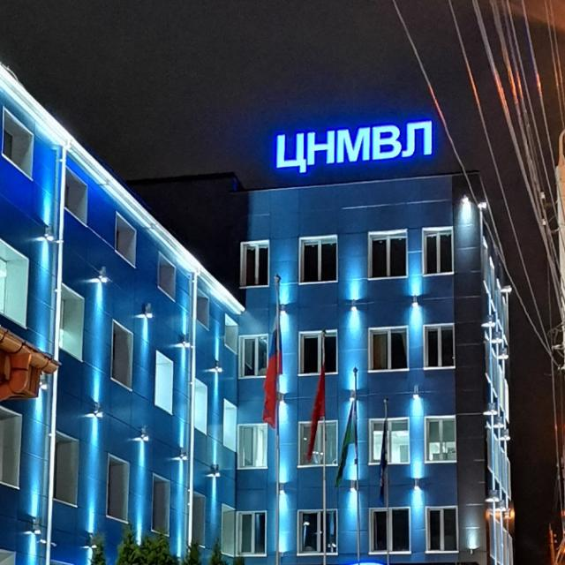
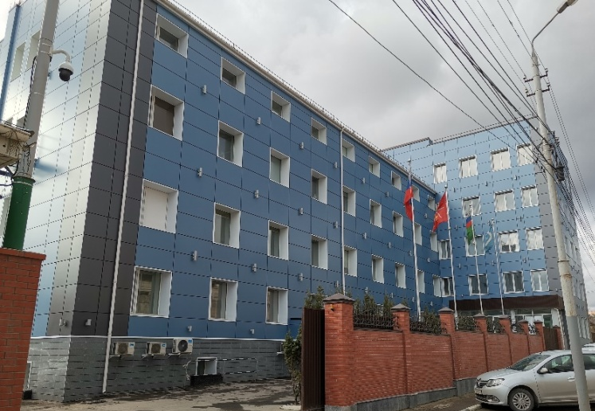
Тульская испытательная лаборатория ФГБУ ЦНМВЛ
современная многопрофильная лаборатория, оснащенная новейшим оборудованием и приборами ведущих фирм мира, располагает штатом высококвалифицированных специалистов.
Наш адрес:
30004, г. Тула, ул. Некрасова 1а
тел. 30-45-72
30-45-73

Slide 4
Лабораторные исследования
ФГБУ ЦНМВЛ проводит исследования:
в области ветеринарии (диагностика бактериальных, вирусных, паразитарных, внутренних незаразных болезней млекопитающих, птиц, рыб, пчёл, пресмыкающихся);
пищевой ветеринарной продукции (молочная, мясная, рыбная продукция, а также продукция пчеловодства);
кормов и кормовой продукции;
в области карантина растений (исследования и экспертиза подкарантинной продукции, подкарантинных объектов);

Slide 5
Подтверждение соответствия
Декларирование
Ветеринарная экспертиза
переработанная
мясная,
молочная,
рыбная продукция
Непеработанная пищевая продукция животного происхождения

Slide 6
Подтверждение соответствия.
Орган по сертификации продукции и услуг ФГБУ ЦНМВЛ аккредитован Федеральной службой по аккредитации на соответствие требованиям ГОСТ Р ИСО/МЭК 17065-2012 "Оценка соответствия. Требования к органам по сертификации продукции, процессов и услуг", уникальный номер записи об аккредитации RA.RU.10АВ31, проводит сертификацию продукции в добровольной системе сертификации "ЦНМВЛ-СТАНДАРТ", свидетельство о регистрации № РОСС RU.В2352.04НВБ0 от 25.01.2021.
Наш адрес:
30004, г. Тула, ул. Некрасова 1а
тел. 30-45-78, 8-961-147-05-27
email: serttula@mail.ru

Slide 7
Отдел сертификации ФГБУ ЦНМВЛ оказывает консультационные услуги по регистрации деклараций на пищевую продукцию на соответствие следующим регламентам:
ТР ТС 021/2011 «О безопасности пищевой продукции»
ТР ТС 033/2013 «О безопасности молока и молочной продукции»
ТР ТС 034/2013 «О безопасности мяса и мясной продукции»
ТР ЕАЭС 040/2016 «О безопасности рыбы и рыбной продукции»
ТР ТС 024/2011 «Технический регламент на масложировую продукцию»
ТР ТС 015/2011 «О безопасности зерна»
ТР ТС 023/2011 «Технический регламент на соковую продукцию из фруктов и овощей»
Также по регистрации деклараций на корма, комбикорма и кормовую продукцию.

Slide 8
Регистрация деклараций о соответствии
С 01.01.2021 года для регистрации деклараций о соответствии через сервис «ФГИС Росаккредитации» необходимо:
Зарегистрироваться на Едином портале государственных и муниципальных услуг как индивидуальный предприниматель или юридическое лицо.
Получить квалифицированную электронную подпись в аккредитованном удостоверяющем центре.
Скачать и установить плагин для подписания декларации квалифицированной электронной подписью

Slide 9
ХАССП
ФГБУ ЦНМВЛ выполняет комплекс работ по разработке и внедрению системы менеджмента безопасности пищевых продуктов на основе принципов ХАССП в соответствии с требованиями ТР ТС 021/2011 «О безопасности пищевой продукции», ГОСТ Р ИСО 22000-2019, ГОСТ Р 51705.1-01 «Системы качества. Управление качеством пищевых продуктов на основе принципов ХАССП. Общие требования», а также разрабатывает документацию для сертификации продукции по схеме FSSC.
Основа ХАССП – системный подход, охватывающий параметры безопасности пищевых продуктов на всех этапах жизненного цикла – от получения сырья до использования продукта конечным потребителем.
Наши контакты:
г. Тула, ул. Некрасова, д.1-а
Телефон: 8(920) 271-09-58

